Slide 1
ESCOLA VÍRGINUS DA GAMA
ERA VARGAS
(1930 – 1945)
Profª: Valmi
Bolsistas PIBID História:
Cláudio Robélio
Karla Dayana;
Julhyane Oliveira

Slide 2
ERA VARGAS
GOVERNO PROVISÓRIO (1930-1934)
República velha (1889-1930)
República das oligarquias;
“Política do café com leite”;
Formação da Aliança liberal;
Junta militar assume o poder.

Slide 3
ERA VARGAS
ANOS 30
A depressão de 1929;
Revolução de 1930;
Importância da Paraíba;
João Pessoa X João Dantas
  Anaíde Beiriz

Slide 4
ERA VARGAS
O Brasil na década de 30
Declínio da elite agrária;
Ascensão da burguesia industrial e crescimento do proletariado urbano;
Instabilidade social e política (1930-1937);
Abertura para o capital estrangeiro (Inicio da industrialização);
Governo populista.

Slide 5
ERA VARGAS
FASES DO GOVERNO VARGAS:
Governo Provisório (1930-1934)
Governo Constitucional (1934-1937);
Estado Novo (1937-1945)

Slide 6
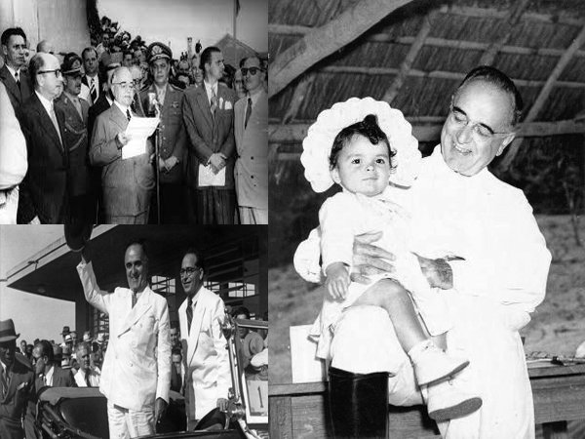
ERA VARGAS
Pai dos pobres e mãe dos ricos

Slide 7
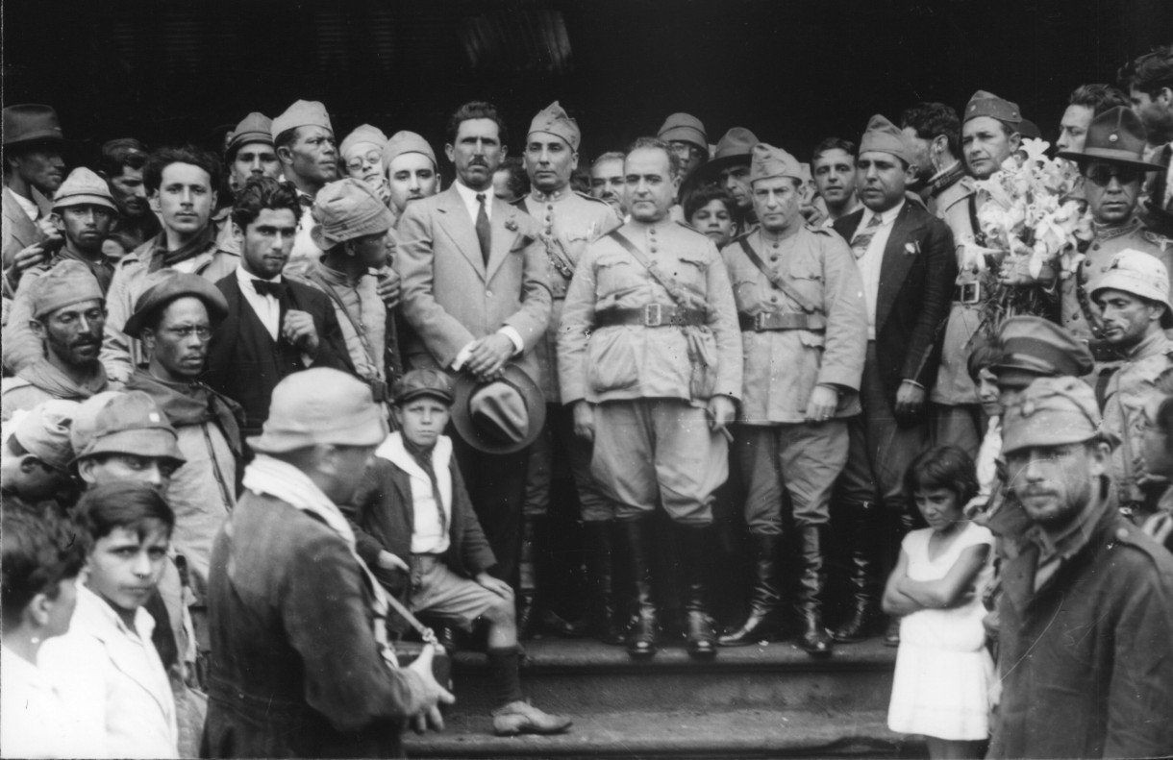
ERA VARGAS
GOVERNO PROVISÓRIO (1930-1934)
Fechamento do Congresso Nacional;
Nomeação de interventores Estaduais;
Leis trabalhistas;
Criação do Ministérios:
Educação e Saúde / Trabalho, Indústria e Comércio

Slide 8
ERA VARGAS
GOVERNO CONSTITUCIONAL (1934-1937)
Constituição de 1934:
Voto Secreto (Voto Feminino)
Direitos Trabalhistas;
Nacionalismo econômico;
Mandato Presidencial de 4 anos;
Modelo: Alemanha (República de Weimar)

Slide 9
ERA VARGAS
GOVERNO CONSTITUCIONAL (1934-1937)
Criação do Salário Mínimo;
Partidos Políticos:
Aliança Nacional Libertadora (ANL) – Luís Carlos Prestes
Organização de Esquerda
Ação Integralista Brasileira (AIB) – Plínio Salgado
Organização Facista
1935 – Intentona Comunista: Lideres Luís Carlos Prestes e Olga Bernário Prestes.
Plano Cohen: Suposto Plano Comunista Para Tomar o Poder
1937 – Golpe de Estado – Ditadura do Novo Estado

Slide 10
ERA VARGAS
ESTADO NOVO (1937-1945)
Constituição de 1937:
Francisco Campos;
“A Polaca”
Mandato de 6 anos;
Proibição de Greves;
Extinção do Legislativo e do cargo de vice-presidente;
Interventores Federais;
Proibição dos símbolos Municipais e Estaduais

Slide 11

ERA VARGAS
ESTADO NOVO (1937-1945)
D.I.P – Departamento de Imprensa e Propaganda;
Rígida censura e propaganda favorável ao Governo Vargas;
Hora do Brasil
Brasil entra na Segunda Guerra Mundial
Jogo “Duplo” de Getúlio;
Aproximação com os Estados Unidos;
Entrada do Brasil na Guerra ao lado dos aliados.

Slide 12
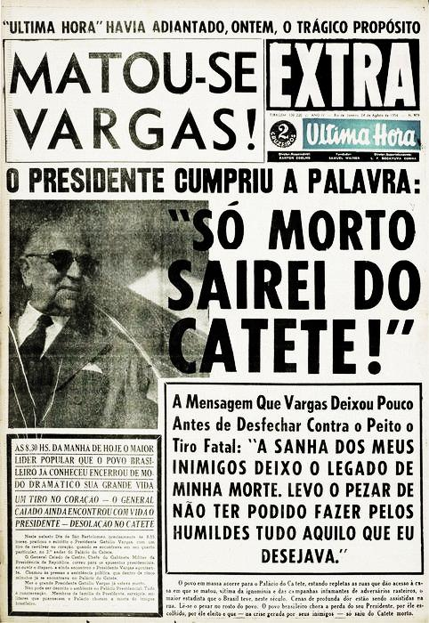
ERA VARGAS
Criação da CLT;
Contradições que enfraqueceram o Governo Vargas;
Queremismo;
Deposição de Getúlio Vargas (29/10/1945)

Slide 13
ERA VARGAS
MUDANÇAS DURANTE O GOVERNO VARGAS
Crescimento da sociedade urbana em ralação a agrária;
Ampliação do espaço industrial na economia nacional;
Os empresários aumentaram seu poder com relação ás oligarquias;
Crescimento da classe média e do operariado;

